Slide 1

Présentation de SonarQube
SonarQube est un outil open-source reconnu pour l'analyse de la qualité du code source. Il permet aux développeurs d'identifier et de résoudre les problèmes de qualité, de sécurité et de performance dans leur code.

Slide 2
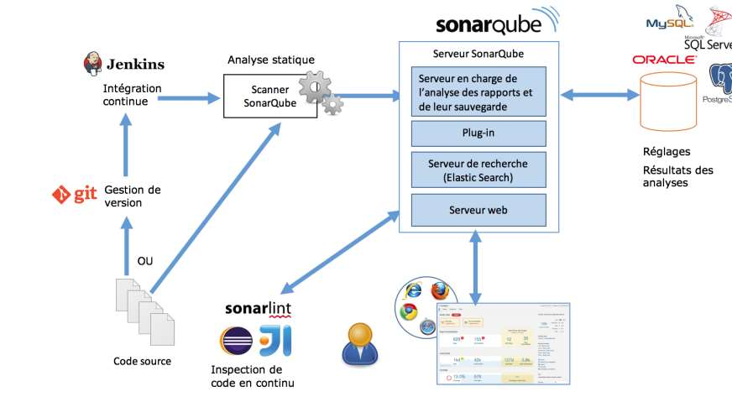
Architecture de SonarQube
Exécuteur
Base de Données
Serveur Web
L'exécuteur est responsable de l'exécution des analyses de code et de l'agrégation des résultats. Il utilise des plugins spécifiques au langage pour analyser le code source.
La base de données stocke toutes les informations relatives aux projets analysés par SonarQube, y compris les métriques, les violations de règles et l'historique des analyses.
Le serveur web fournit une interface utilisateur pour visualiser les résultats des analyses, configurer SonarQube et gérer les projets.

Slide 3
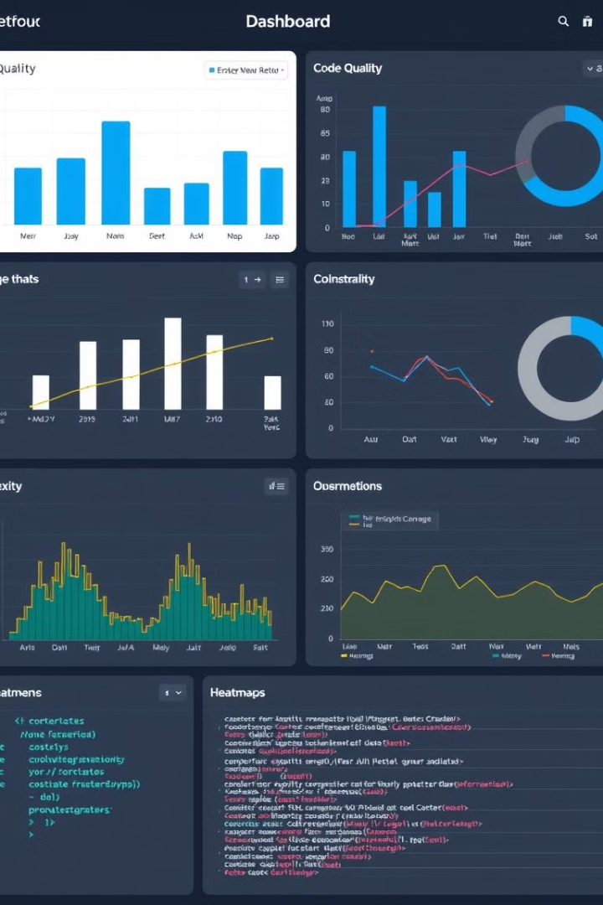
Types de Métriques avec SonarQube
1
Densité des Commentaires
2
Taux de Couverture des Tests Unitaires
Mesure la proportion de code commenté par rapport au code total, permettant d'identifier les zones à documenter davantage.
Indique le pourcentage de code source couvert par les tests unitaires, un indicateur essentiel pour garantir la qualité et la fiabilité du code.
3
Détection de Bogues Potentiels
4
Dette Technique
Analyse le code pour identifier les bogues potentiels, tels que les erreurs de logique, les problèmes de sécurité et les erreurs de gestion de la mémoire.
Estime le temps et les efforts nécessaires pour corriger tous les problèmes de qualité du code identifiés par SonarQube, permettant de prioriser les efforts de refactoring.

Slide 4
Les Axes de la Qualité du Code avec SonarQube
Architecture & Design: Analyse la structure du code et les dépendances entre les modules .
Documentation: Vérifie la présence et la qualité des commentaires et de la documentation.
Standards de Codage: Détecte les violations des règles de codage et des conventions de nommage.
Duplication de Code: Identifie les sections de code dupliquées, réduisant la complexité et améliorant la maintenabilité.
Tests Unitaires: Évalue la couverture des tests unitaires, garantissant la fiabilité et la qualité du code.
Complexité: Mesure la complexité du code, permettant d'identifier les zones difficiles à comprendre et à maintenir.
Bogues Potentiels: Analyse le code pour identifier les bogues potentiels, tels que les erreurs de logique et les problèmes de sécurité.

Slide 5




Classification des Défauts Logiciels
Bugs
Vulnérabilités
Code Smells
Les bugs représentent des erreurs évidentes dans le code.
Les vulnérabilités sont des failles dans le code pouvant exploiter le système.
Les code smells sont des anti-patrons, des pratiques de programmation non optimales.
Ils affectent la fiabilité de l'application et empêchent son bon fonctionnement.
Elles mettent en danger la sécurité de l'application et peuvent causer des dommages.
Ils impactent la maintenabilité du code et peuvent rendre le développement plus complexe.
SonarQube : Aperçu du Tableau de Bord

Slide 6
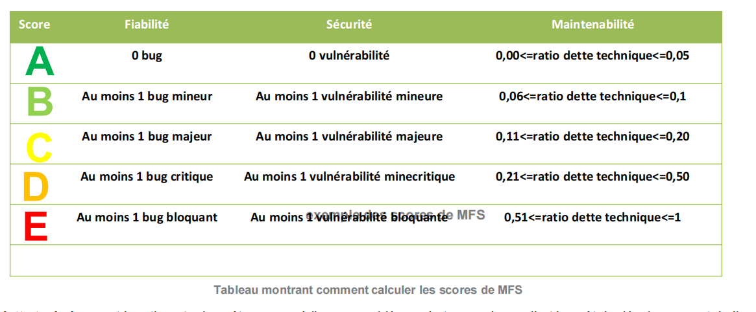
Scores de maintenabilité, fiabilité et sécurité (MFS):
Le ratio de la dette technique compare le coût de correction des problèmes de type "code smell" au coût de développement de l’application. Il se calcule en divisant le coût total de remédiation par le coût de développement (coût par ligne de code multiplié par le nombre de lignes de code). Si le ratio est élevé, il est plus rentable de réécrire l’application plutôt que de corriger les problèmes existants. Le temps nécessaire pour chaque correction est stocké dans une base de données

Slide 7
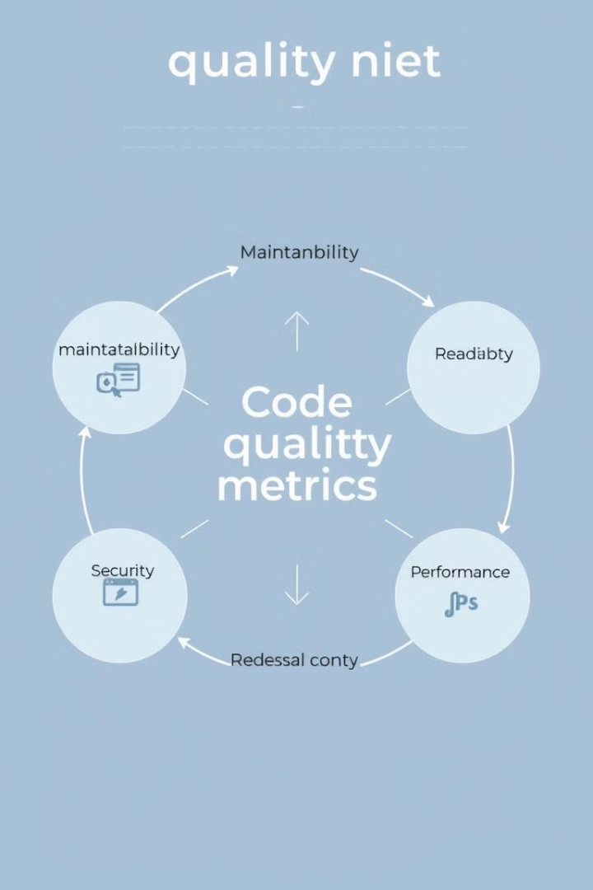
Mesurer la qualité du code
Dans SonarQube, une mesure fait référence à un indicateur quantifiable qui permet d'évaluer la qualité du code source d'une application. Les mesures fournissent des données détaillées sur divers aspects du code, telles que sa complexité, sa lisibilité, sa couverture de tests, sa conformité aux normes de codage, et plus encore

Slide 8
Documentation: mesurer la clarté
Comment lines
Comments (%)
Commented-out LOC
nombre de lignes contenant des commentaires de documentation ou du code commenté, les lignes de commentaires non
significatives sont ignorées (ligne vide ou avec le caractère spécial *)
densité de commentaire calculée par la formule :
Comment lines / (Lines of code + Comment lines) * 100
Densité de 50% = autant de lignes de code que de commentaires
Densité de 100% = le fichier ne contient que des commentaires
nombre de lignes de code commentées.

Slide 9
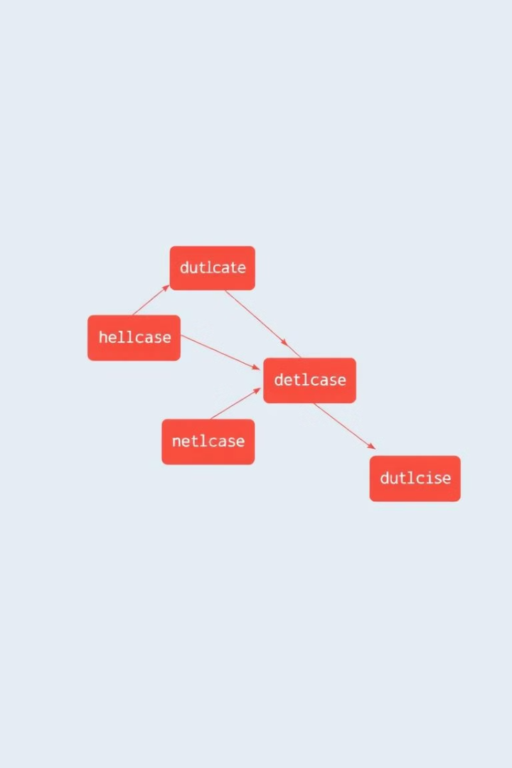
Duplication du code: identifier les redondances
1
Duplicated blocks
2
Duplicated files
nombre de blocs de lignes dupliqués. Un bloc de code est considéré comme dupliqué s’il y a au moins 100 tokens
successifs dupliqués sur 10 lignes de code (PHP, JavaScript
nombre de fichiers impliqués dans des duplications
3
Duplicated lines
Nombre de lignes impliquées dans des duplications
densité de duplication calculée par la formule : Duplicated lines / Lines * 100

Slide 10
Mesures de Couverture de Tests
Nombre de tests unitaires
Tests unitaires échoués
Indique le nombre total de tests unitaires écrits pour le code.
Indique le nombre de tests unitaires qui n'ont pas réussi à valider les conditions attendues.
Exceptions lors de l'exécution
Lignes non couvertes
Indique le nombre de cas où des exceptions ont été levées lors de l'exécution des tests unitaires.
Indique les lignes de code qui n'ont pas été exécutées par les tests unitaires, signalant des zones non testées.
Conditions non couvertes
Couverture
Indique les conditions dans les instructions conditionnelles (if, switch) qui n'ont pas été évaluées à true ou à false par les tests.
Le ratio entre les éléments du code couverts par les tests et le total des éléments du code. Il donne une vue d'ensemble de la couverture.

Slide 11




Mesures de Complexité du Code
1
Complexité totale
2
Complexité par méthode
3
Complexité par fichier
4
Complexité par classe
• Le calcul de la complexité d’une méthode se base sur la complexité cyclomatique. Elle est minimum de 1 (1 pour la méthode). Elle est incrémentée de 1 pour
chaque if, case, for, while, throw, catch, return (sauf s’il est en dernière instruction de la fonction), &&, ||, opérateur conditionnel ternaire

